Slide 1
Информация о
Муниципальном бюджетном общеобразовательном учреждении «Ново-Ямская средняя общеобразовательная школа имени адмирала Ф.С. Октябрьского»

Slide 2
Реквизиты организации
Краткая информация о школе
Внешний и внутренний вид школы
Как до нас добраться?
Вакансии
О заработной плате
Программы и льготы
Почему Вы должны выбрать нас?
О городе Старица

Slide 3

Реквизиты организации

Slide 4
Краткая информация о школе
Кадровый состав
Всего в школе работает 51 педагог:
15 (7,6%) имеют первую квалификационную категорию,
15 (7,6%) имеют высшую квалификационную категорию,
6 (3%) награждены Почетной грамотой Министерства образования РФ,
1 (0,5%) Почетный работник сферы образования РФ,
Средняя заработная плата педагогов составляет 60 125 рублей.
Дополнительное образование
Наличие лицензии – имеется
Кол-во творческих объединений – 2,
кружков – 24,
спортивных секций – 4,
общественных объединений – 5.
Кол-во детей, охваченных дополнительным образованием – 615 (100%).
О школе
Год основания: 1987 г.
Проектная мощность – 750 мест
Кол-во обучающихся: 615 человек
Кол-во классов комплектов: 29
Средняя наполняемость: 25 человек

Slide 5
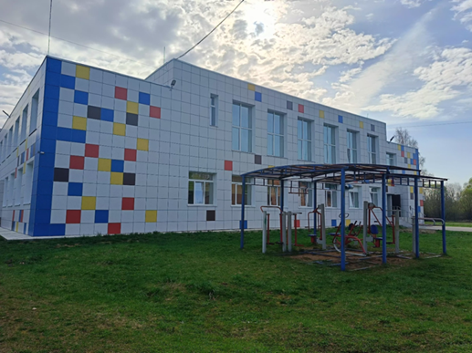
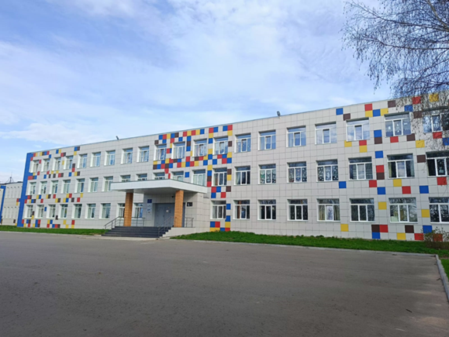
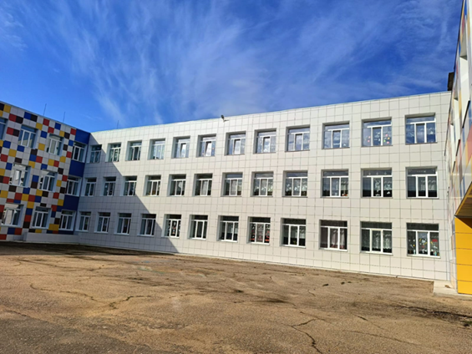
Внешний вид школы

Slide 6
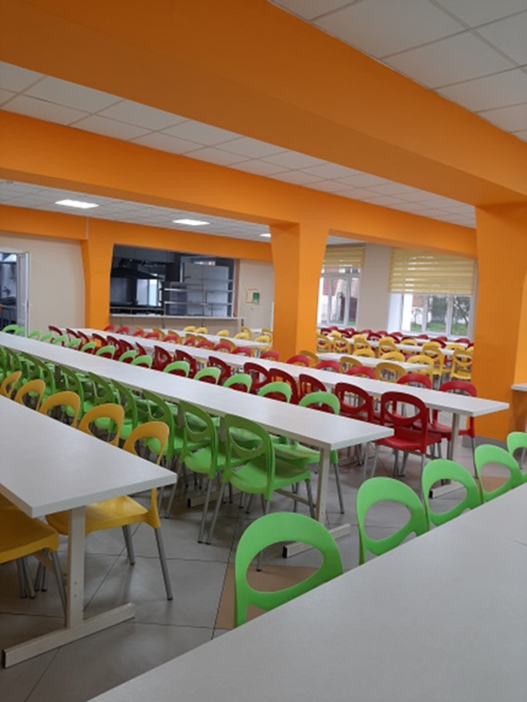
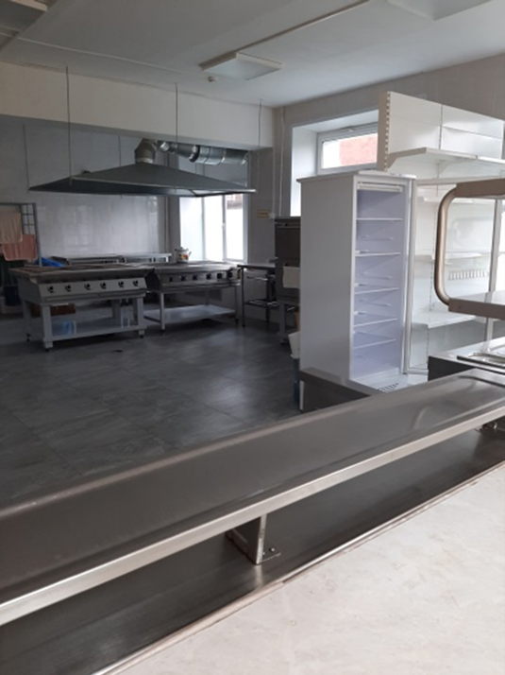
Столовая

Slide 7
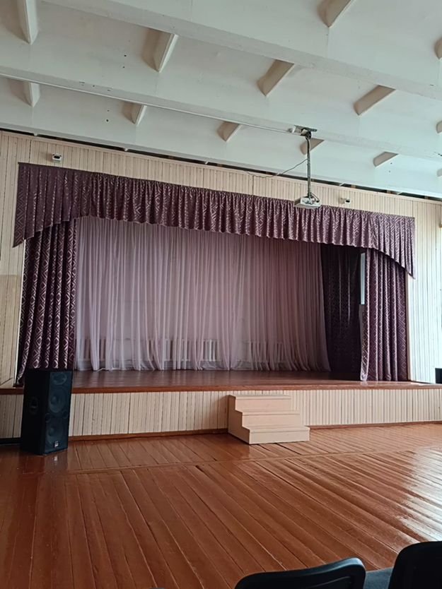
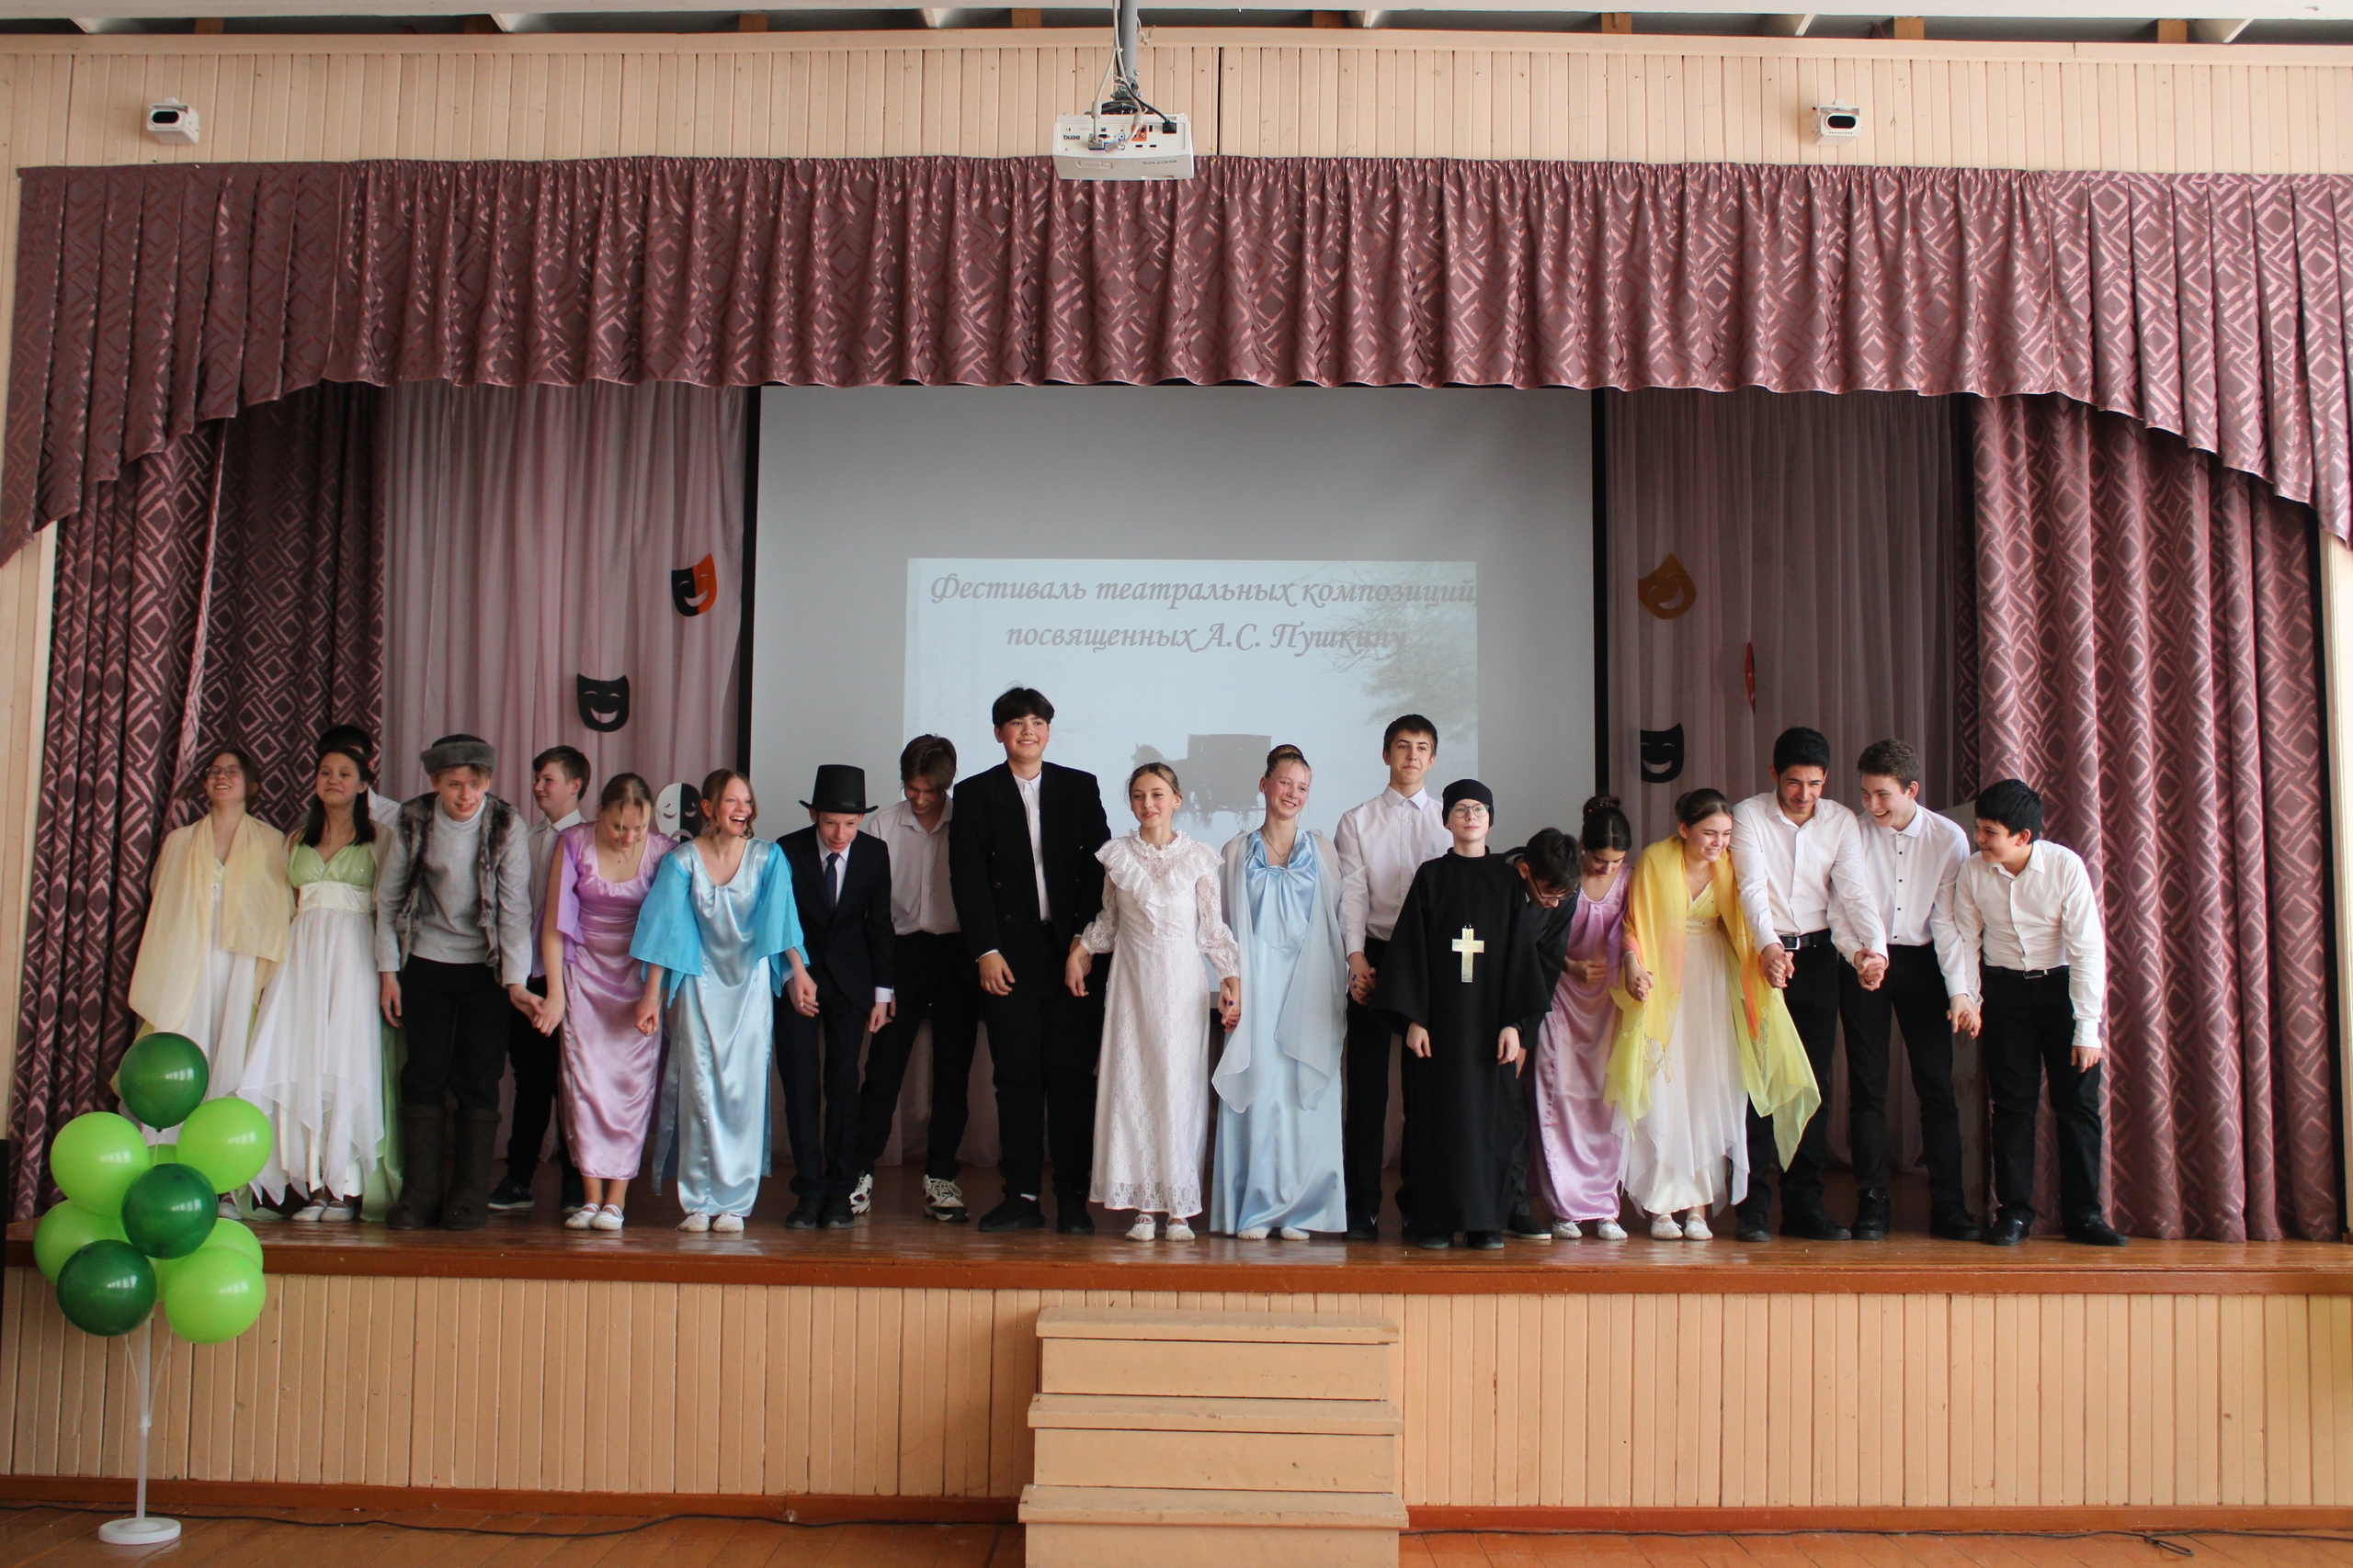
Актовый зал

Slide 8
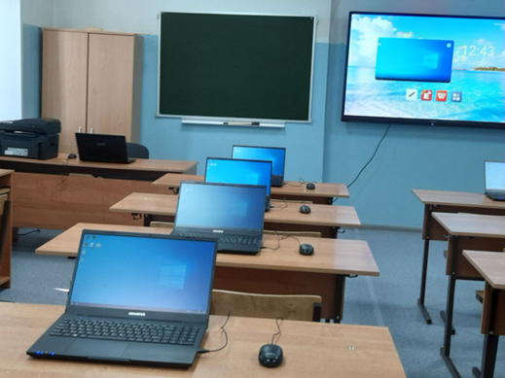
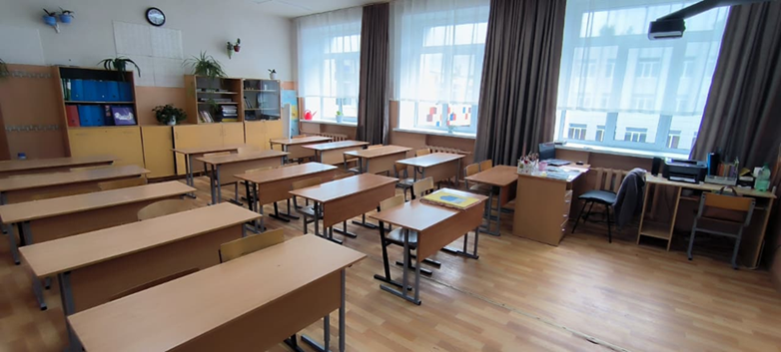
Кабинеты

Slide 9

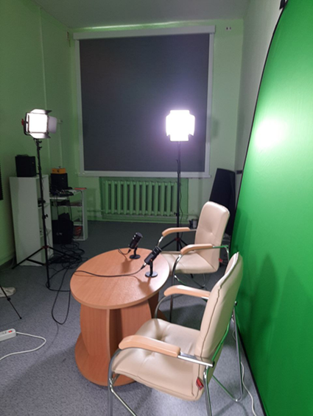
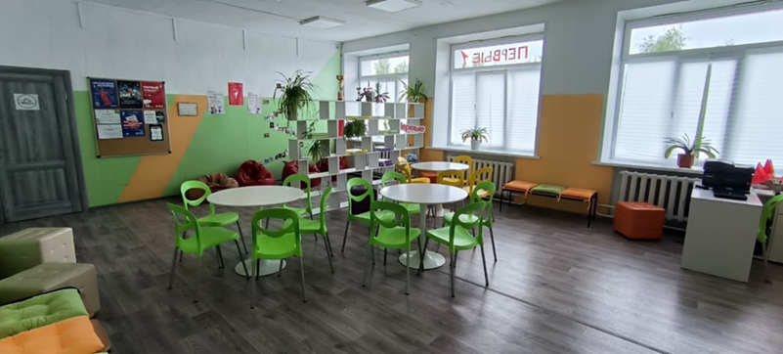
Центр детских инициатив

Slide 10
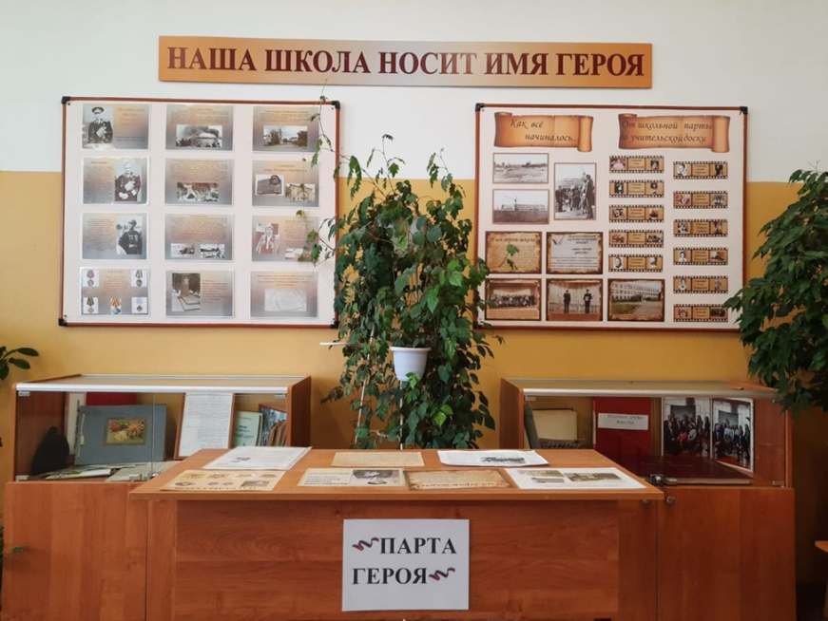
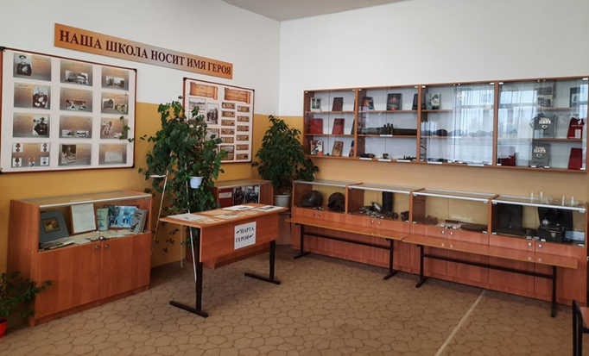
Школьный музей

Slide 11
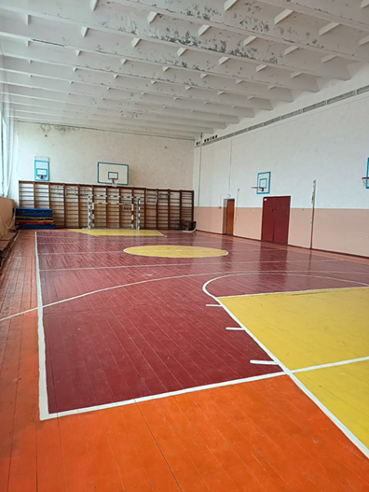
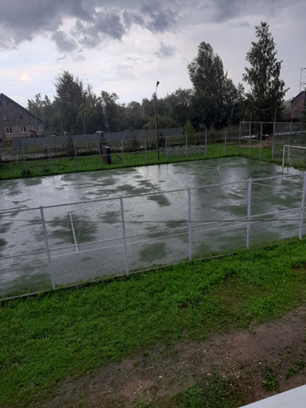
Спортивные сооружения

Slide 12
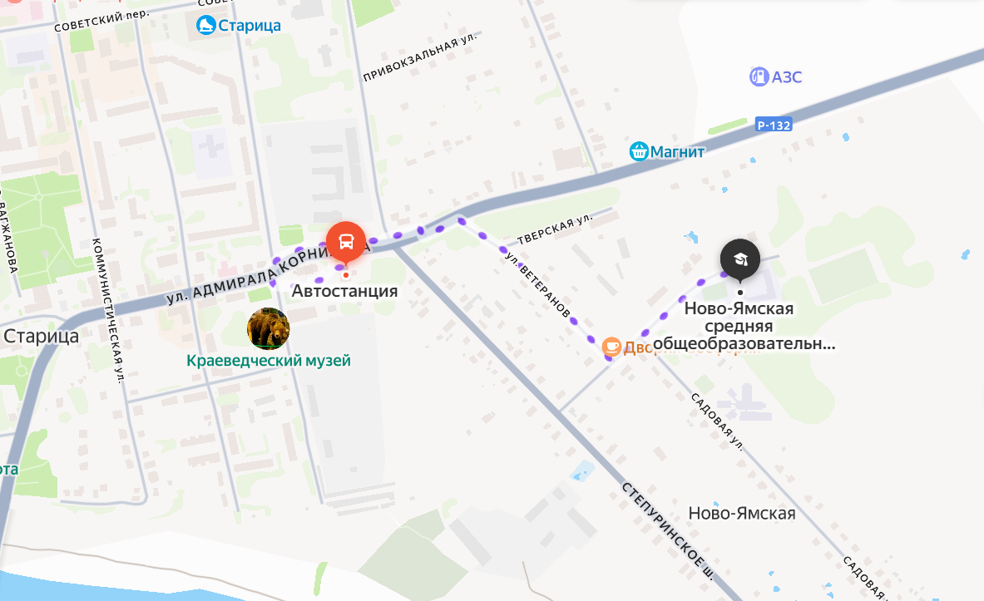
Как до нас добраться?
65 км – расстояние от Твери до Старицы
Ежедневно каждый час отправляются рейсовые автобусы из г. Твери, так же каждый час из г. Старицы – в г. Тверь
От Автостанции до школы дорога занимает в среднем – 15 минут ходьбы

Slide 13
Вакансии
В МБОУ «Ново-Ямскую СОШ» требуются:
Учитель математики
Учитель физики
Учитель географии
Учитель химии
Учитель биологии
Учитель истории и обществознания
Учитель иностранного языка

Slide 14
О заработной плате
Оклад учителя составляет – 10 901 руб.
Надбавка за классное руководство – 10 000 руб.
Надбавка за проверку тетрадей ~ 3 315 руб.
Стимулирующая выплата всем педагогам ежемесячно (варьируется и зависит от кол-ва человек в штате – чем больше штат, тем больше выплата) – 23 000 руб. (2025/2026 г.г.)
Надбавка за увеличение нагрузки (выработка больше 18 ч. в неделю)
Надбавка за категорию и звание
Надбавка за внеурочную деятельность (элективы, кружки, форумы, общественные объединения, секции)
Доплаты за участие в конкурсах и олимпиадах
Средняя заработная плата педагога 60 125 руб.

Slide 15
Программы и льготы
Программа «Развитие образования Тверской области» на 2023-2030 г.г.
Предоставляется единовременная выплата – 1 млн руб.
Условия:
Выплата предоставляется прибывшим (переехавшим) на работу из другого муниципалитета, области или района
Работа в учреждении в течение 3-х лет
Подробнее: http://publication.pravo.gov.ru/document/6900202305180012
Меры поддержки от школы
Прибывшим (переехавшим) предоставляется служебное жилье (квартира)
«Молодой специалист» – надбавка к основному окладу учителя 100% в течение 3-х лет
Присваивание 1-ой категории учителю (надбавка)
Компенсация коммунальных услуг, для зарегистрированных в сельской местности – 1 500 руб.
«Земский учитель»
Предоставляется единовременная выплата – 1 млн руб.
Условия:
Выплата предоставляется прибывшим (переехавшим) на работу в другой муниципалитет, область или район
Работа в учреждении в течение 5 лет
Подробнее на сайте программы: https://zemteacher.apkpro.ru/conditions

Slide 16
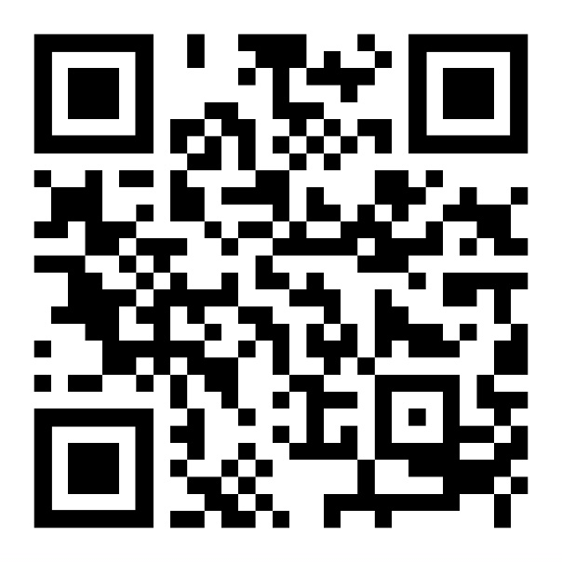
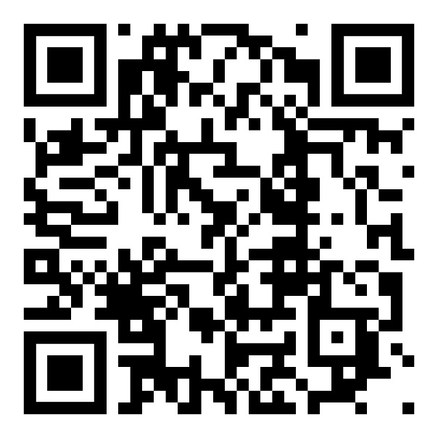
Программы и льготы
Подробнее об условиях Программ можно узнать, пройдя по QR-коду
«Земский учитель»
«Развитие образования Тверской области»

Slide 17
Зарплата молодого специалиста
ОПРЕДЕЛЕНИЕ
«Молодой специалист» в сфере образования — это выпускник учебного заведения, который впервые устроился на работу по полученной специальности в течение определённого срока после окончания обучения (обычно от 1 до 3 лет).

Slide 18
Зарплата «молодого специалиста»
Оклад учителя составляет – 10 901 руб.
Надбавка «молодому специалисту» 100% от оклада – 10 901 + 10 901 руб. = 21 802 руб.
Надбавка за классное руководство – 10 000 руб.
Надбавка за проверку тетрадей ~ 3 315 руб.
Стимулирующая выплата всем педагогам ежемесячно (варьируется и зависит от кол-ва человек в штате – чем больше штат, тем больше выплата) – 23 000 руб. (2025/2026 уч. году)
Надбавка за увеличение нагрузки (выработка больше 18 ч. в неделю)
Надбавка за категорию и звание
Надбавка за внеурочную деятельность (элективы, кружки, форумы, общественные объединения, секции)
Доплаты за участие в конкурсах и олимпиадах
10 901 + 10 901 + 10 000 + 23 000 + 3 315 + надбавка за 1-ую категорию + надбавка за уведичение нагрузки + надбавка за внеурочную деятельность + надбавка за участие в конкурсах и олимпиадах = зарплата молодого специалиста
Средняя заработная плата педагога 60 125 руб.

Slide 19
Почему Вы должны выбрать нас?
Близкая удалённость образовательного учреждения от г. Старицы, расстояние от г. Твери – 65 км
Предоставление служебного жилья (средняя стоимость аренды 1-ой квартиры в г. Старица от 20 000 до 30 000 рублей)
При переезде с семьей предоставление служебной 2-ух/ 3-х комнатной квартиры
Средняя заработная плата педагогов 60 125 руб.
Возможность увеличения дохода за счет репетиторской деятельности
Возможность участия в одной из программ: «Земский учитель» или «Развитие образования Тверской области» – при участии в программе выплата соствляет 1 000 000 руб., данную выплату можно использовать для первончального взноса при покупке жилья (стоимость 1-ой квартиры в г. Старица варьируется от 1 500 000 – 2 000 000 руб.)
Компенсация коммунальных услуг, для зарегистрированных в сельской местности – 1 500 руб.
Возможность повышать свой профессиональный уровень (курсы повышения квалификации и переподготовки)
После трудоустройства присвоение учителю 1-ой категории ( + денежная надбавка за категорию)
Возможность участия в конкурсе «Учитель года» – победа в конкурсе гарантирует дополнительную стимулирующую выплату в течение 1 года

Slide 20
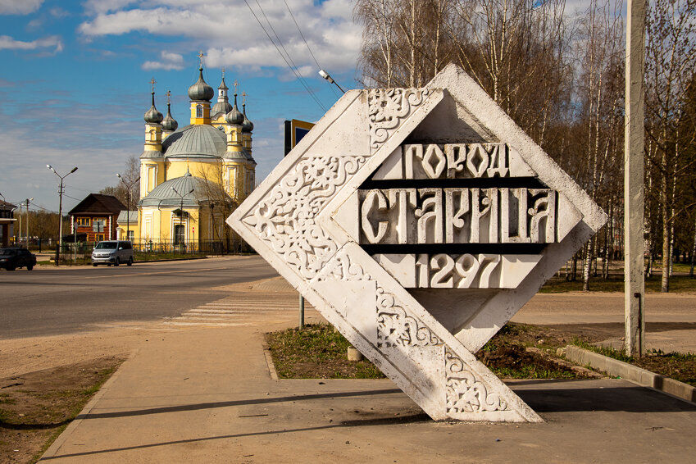
Почему Вы должны выбрать нас?
О городе Старица:
Основан в 1297 г.
Город относится к малым городам России, так как имеет население менее 50 000 человек (на 1 марта 2026 года численность населения — 7 367 человек)
Расстояние от города до областного центра – 65 км
На территории города расположены: 1) Старицкий механический завод (филиал ОАО НПО «Родина») - занимается разработкой и производством гидравлических систем для самолётов; 2) Старицкий электромеханический завод (СТЭМЗ) - металлообрабатывающее предприятие, занимается литьём сплавов, производит металлические изделия и оборудование, работает с резиной и пластмассой.
Старица входит в туристический маршрут «Пушкинское кольцо Верхневолжья»

Slide 21
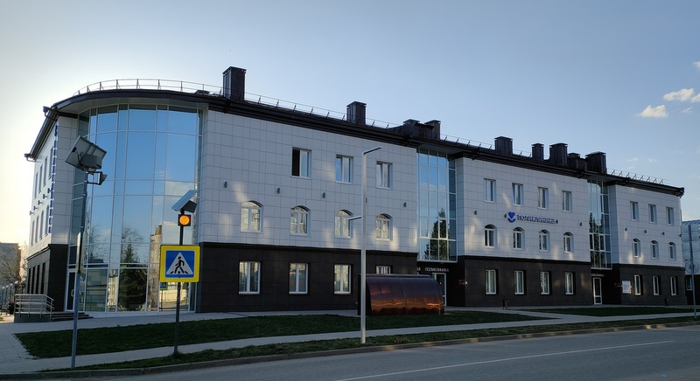
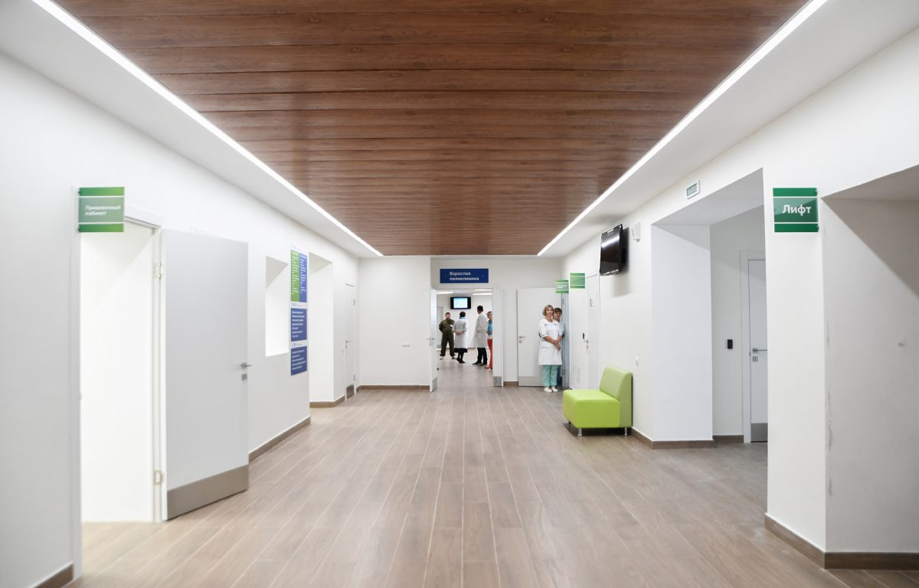
Инфраструктура города
ГБУЗ «Старицкая Центральная районная больница»:
1) Поликлиника: взрослое и детское отделение, наличие узких специалистов
2) Стоматологический кабинет (приём взрослых и детей, протезирование)
3) Стационар
4) Женская консультация

Slide 22
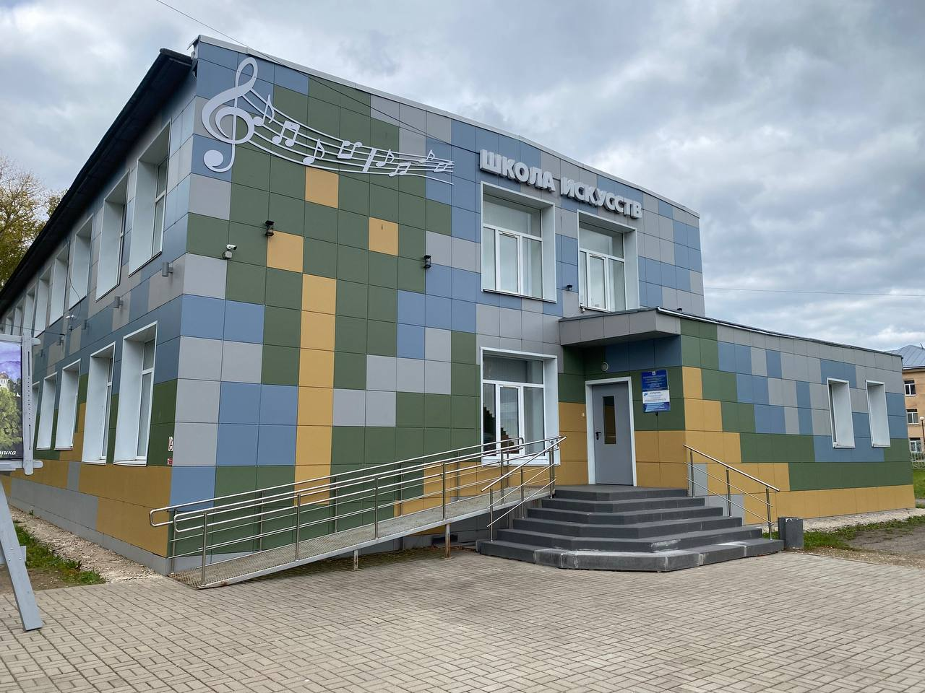
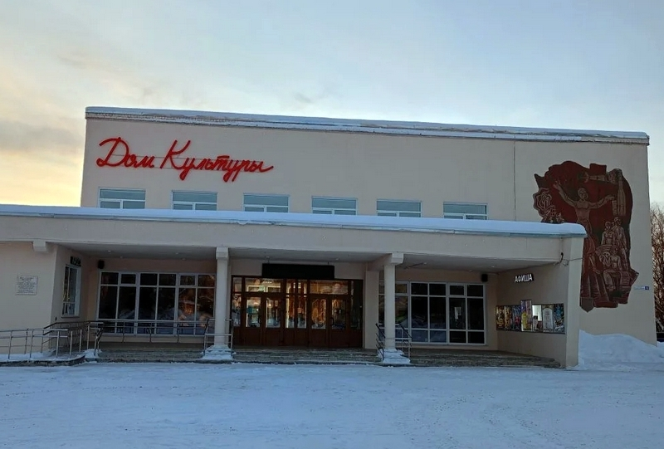
Инфраструктура города
Детская школа искусств – игра на музыкальных инструментах, рисование, лепка, театральная студия и др.
Старицкий Дом культуры им. Я.С. Потапова – кинотеатр, танцевальные коллективы, фитнес, концерты, мастер-классы и др.

Slide 23
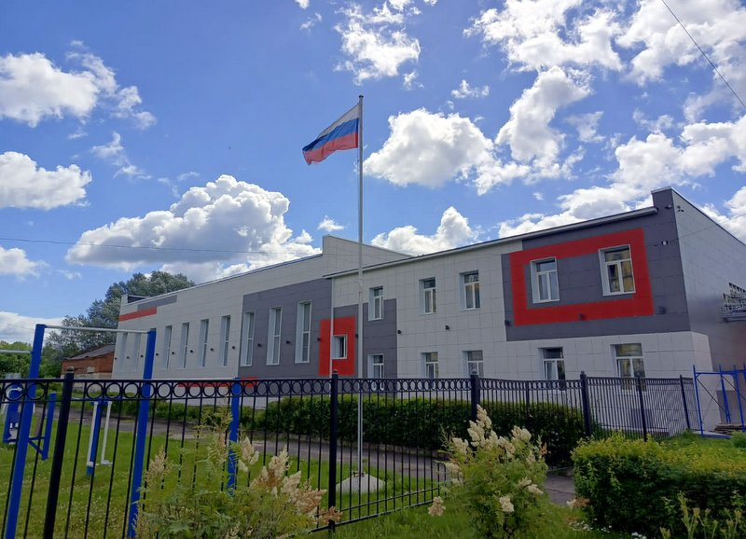
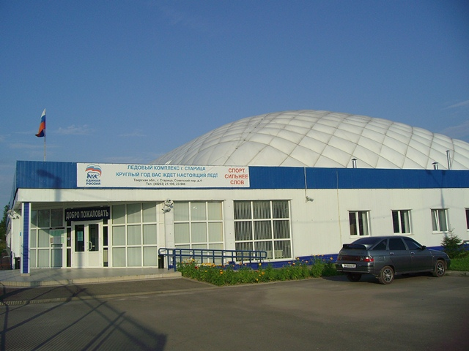
Инфраструктура города
Детская спортивная школа
Ледовый дворец (хоккей, тренажерный зал, массовые катания, фигурное катание)

Slide 24
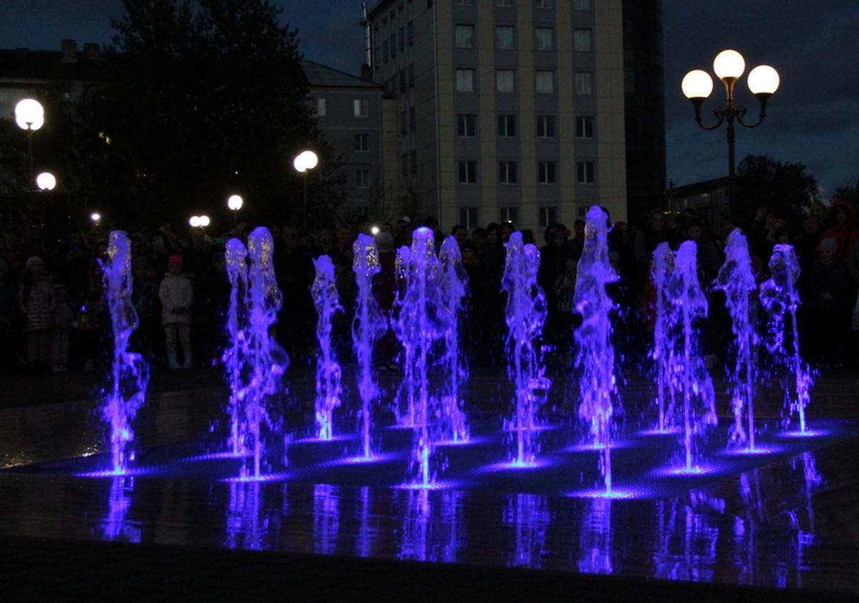
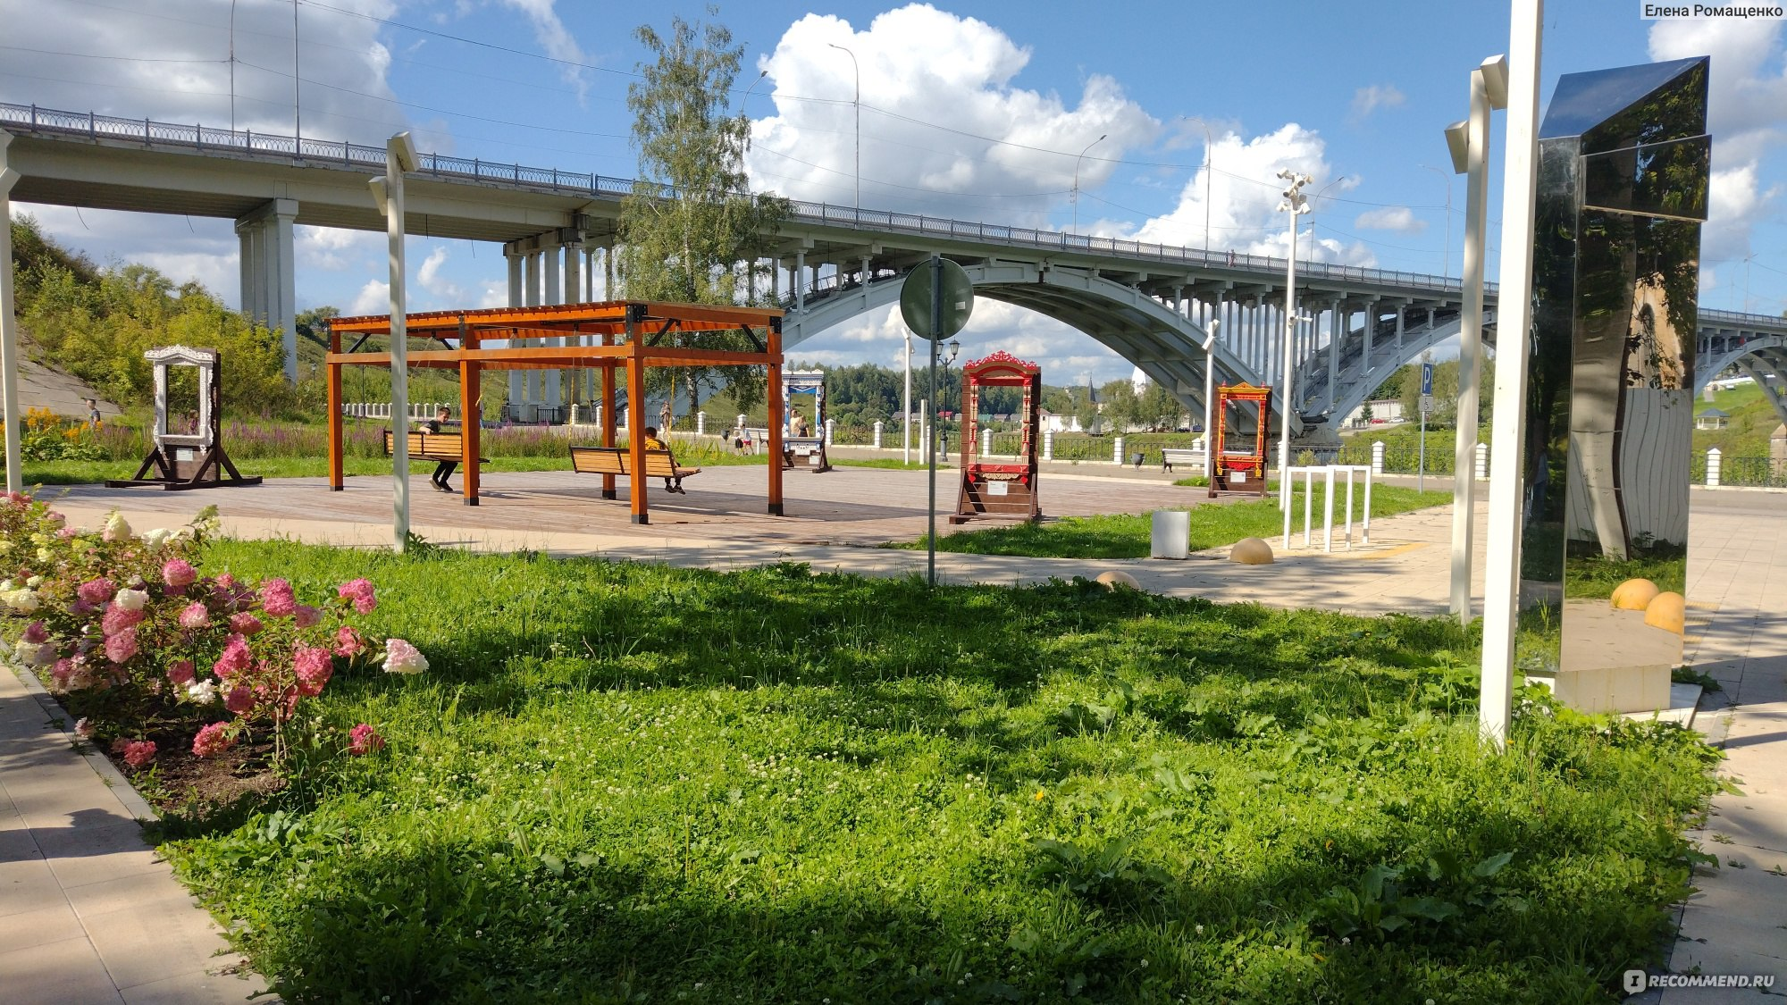
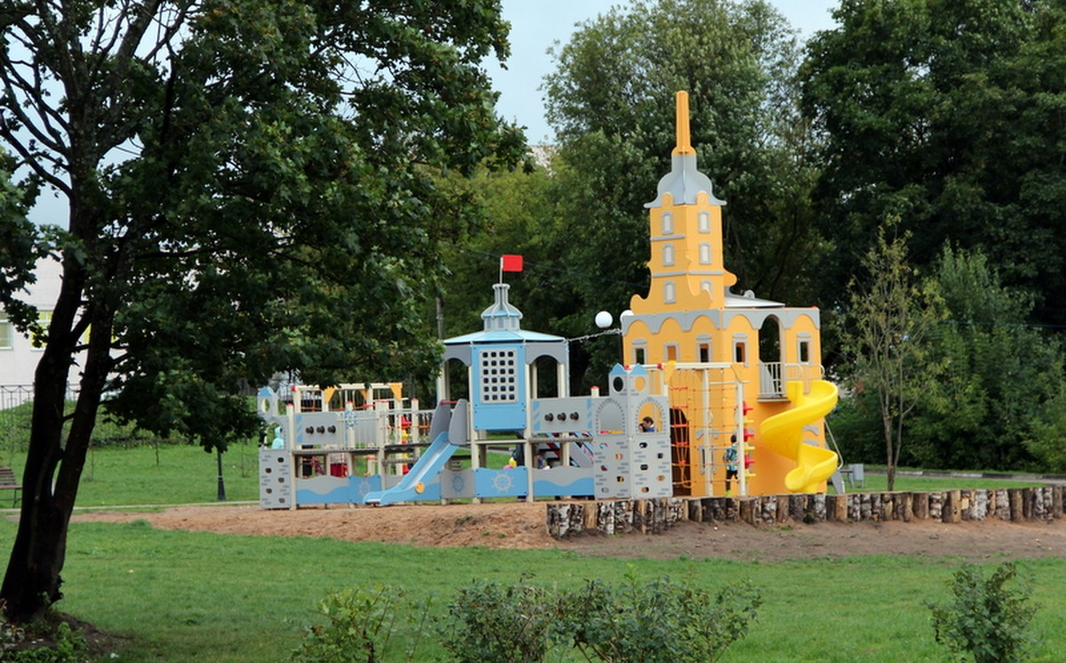
Инфраструктура города
Парк «Старицкое Зарядье»
Парк на ул. Коммунистическая

Slide 25
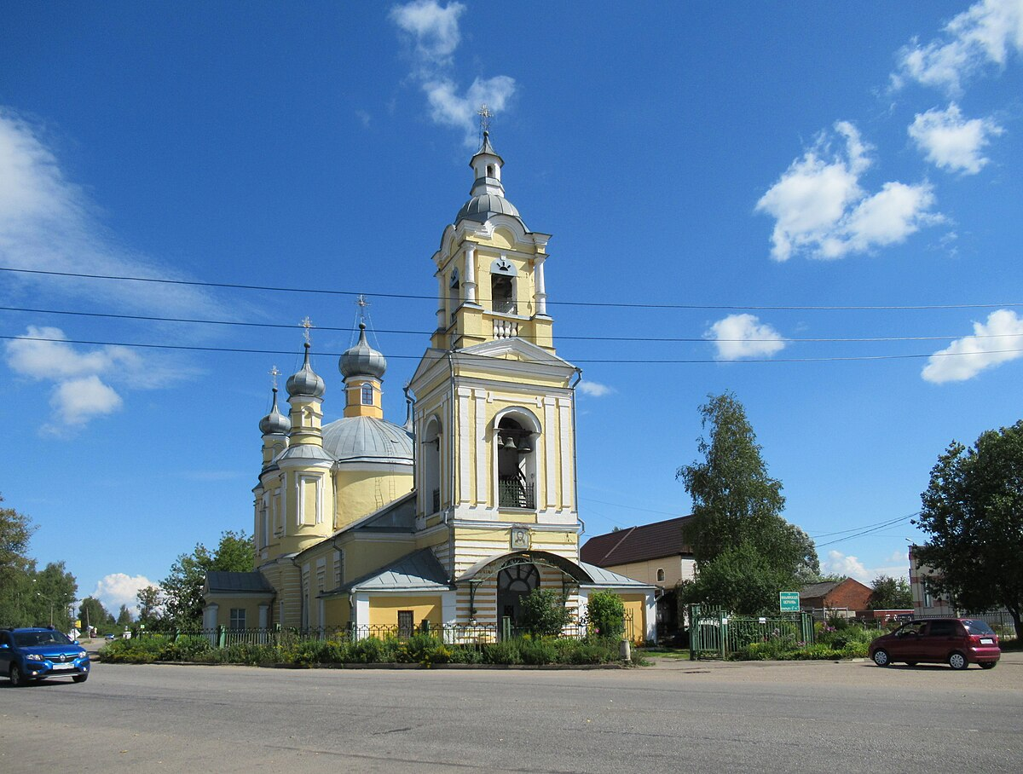
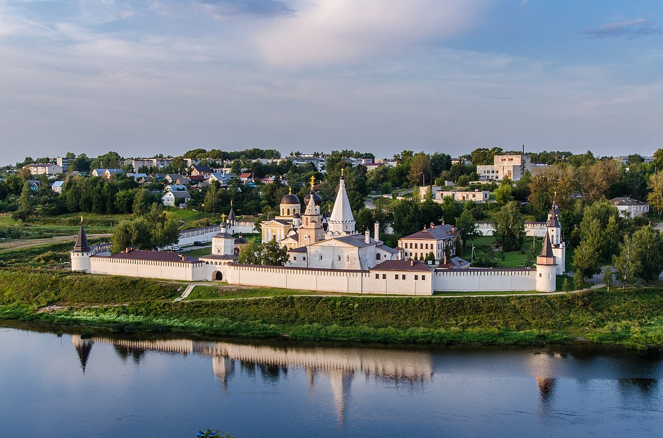
Инфраструктура города
Старицкий Успенский монастырь
Ильинская церковь

Slide 26
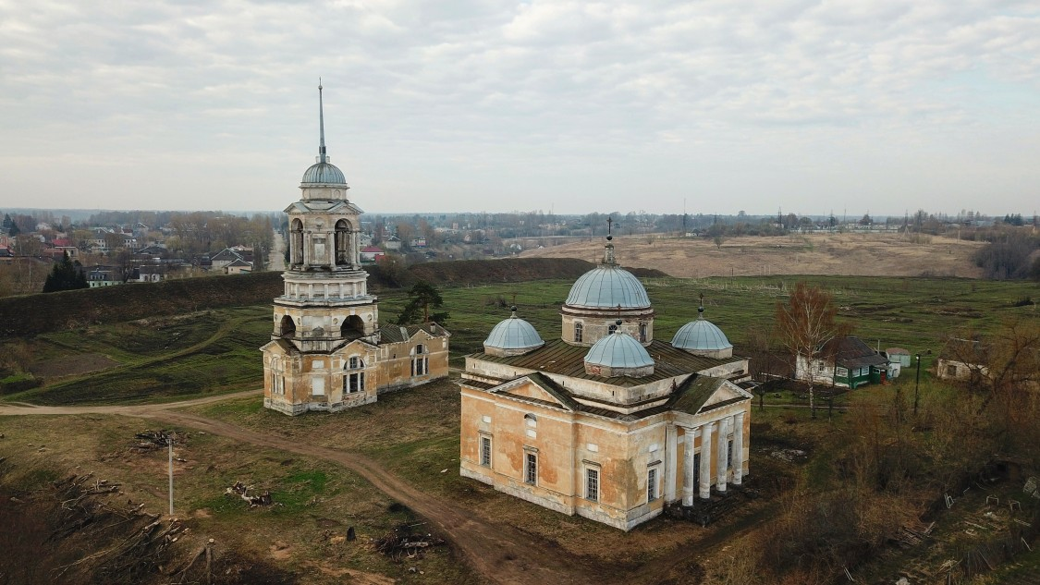
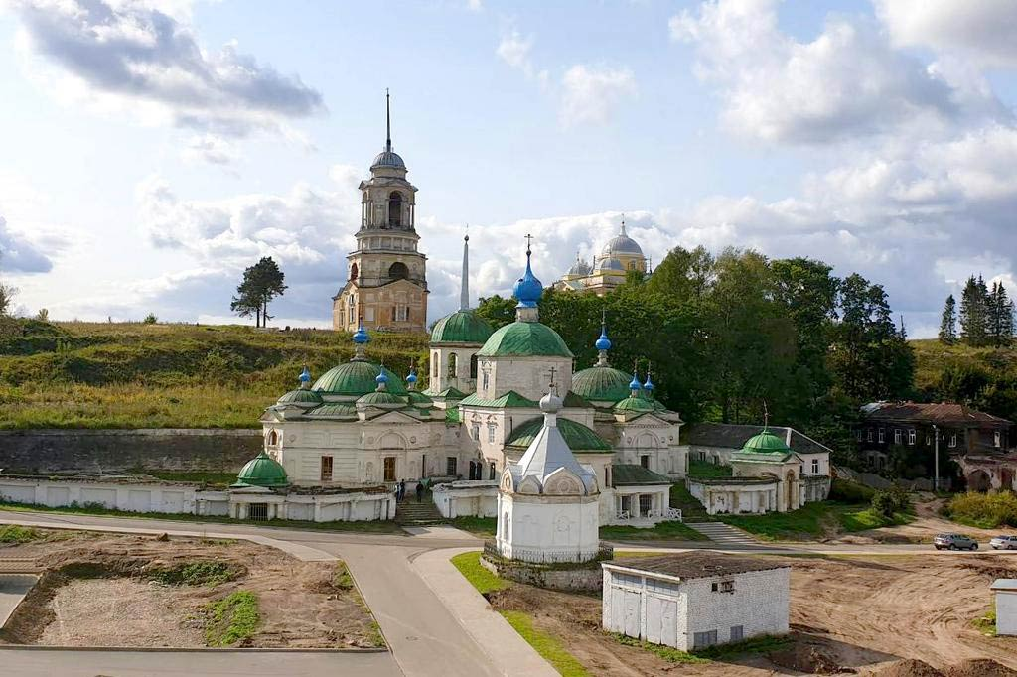
Инфраструктура города
Борисоглебский собор
церковь Параскевы Пятницы

Slide 27
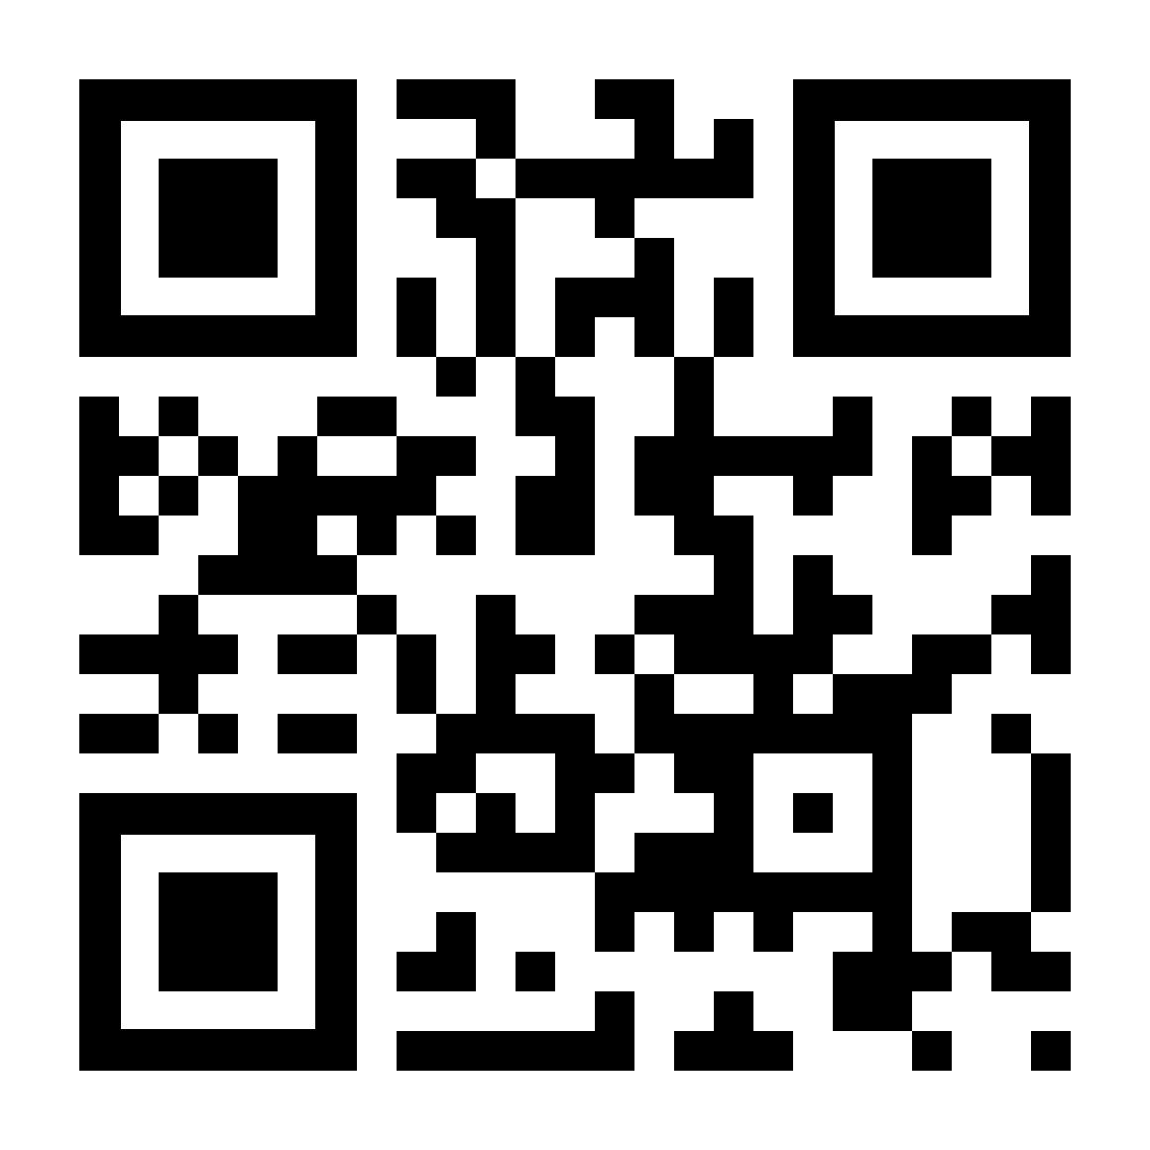
Инфраструктура города
Другие объекты инфраструктуры города можно посмотреть на официальном сайте компании «Старицкий посад».
«Старицкий посад» активно способствует развитию города, восстанавливает старое и строит новое!
https://star-posad.ru/

Slide 28
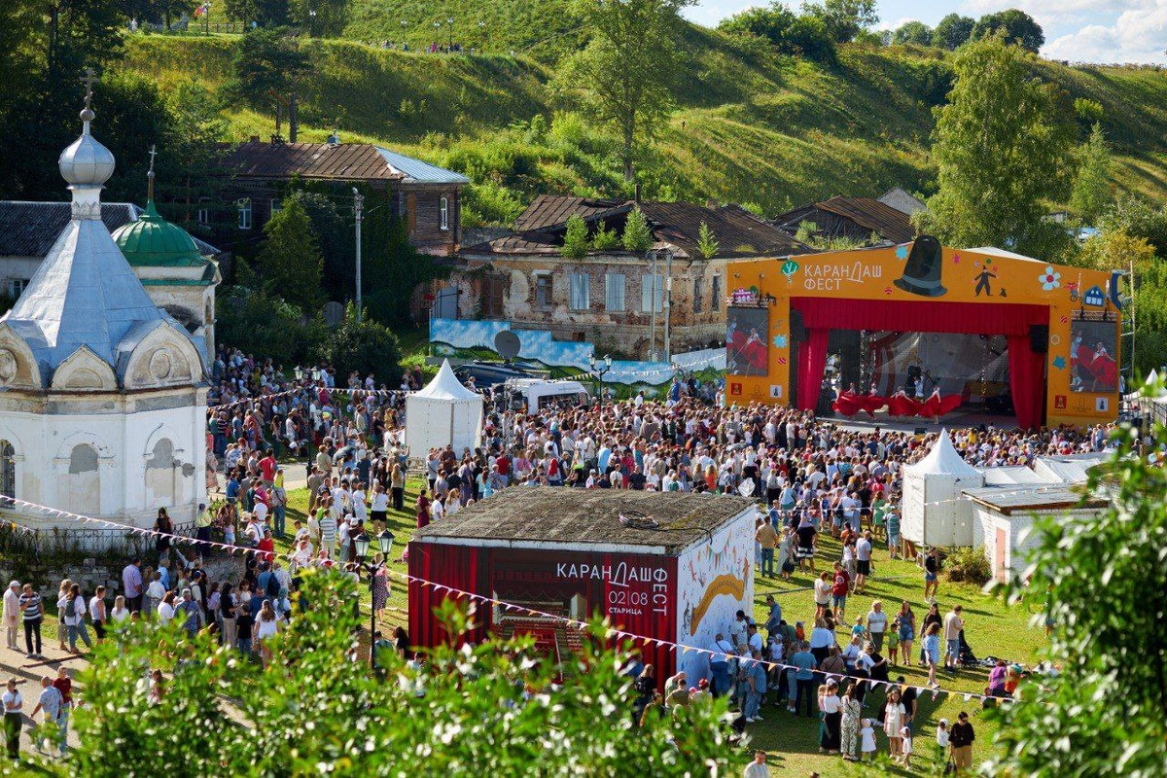
«Карандаш-фест»
«Карандаш-фест» впервые был проведен 2 августа 2025 года в г. Старица – масштабное мероприятие
Посвящен клоуну «Карандашу» (Михаилу Румянцеву), здесь в Старице он работал оформителем в театре
Следующий «Карандаш-фест» состоится 31.07-01.08.2026
Фестиваль посетили более 10 000 человек со всей России

Slide 29
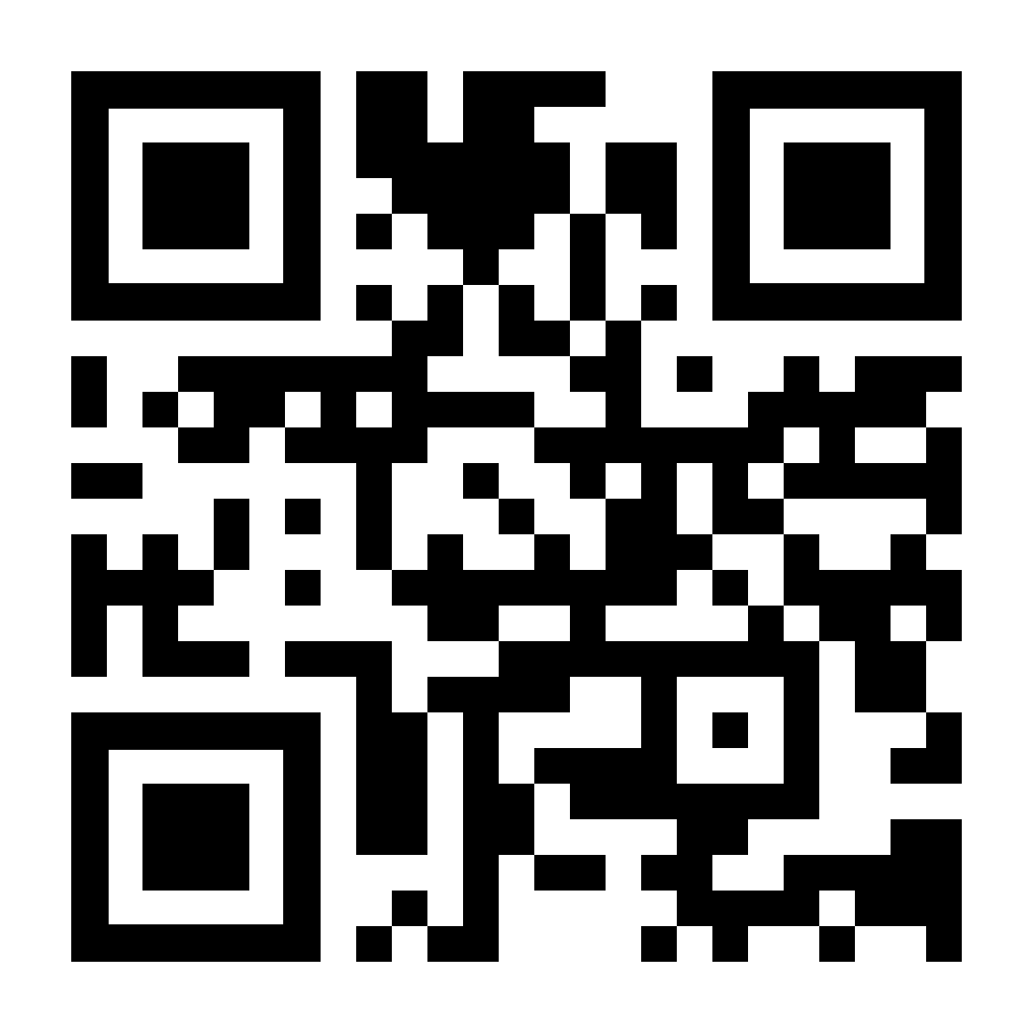
«Карандаш-фест»
Подробнее об фестивале можно узнать, прейдя по QR-коду
https://karandashfest.ru/

Slide 30
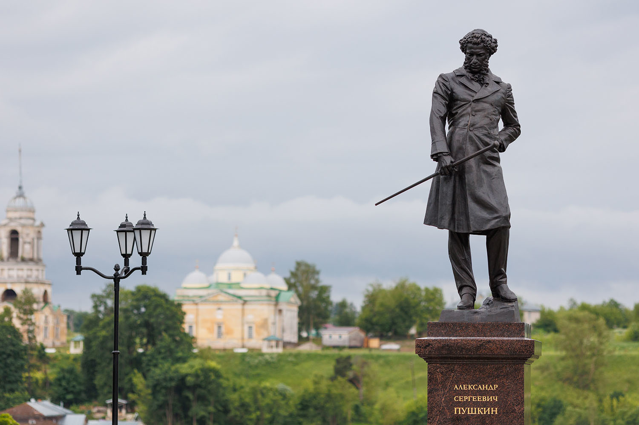
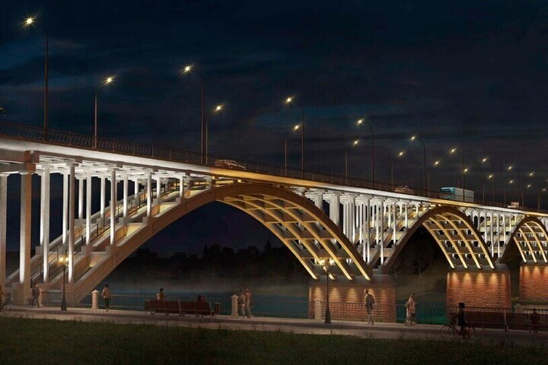
Почему Вы должны выбрать нас?
Сильные стороны города
Близость к Твери (65 км) и Москве (250 км)
Экологически чистая территория
Компактность города: многие объекты важной инфраструктуры находятся в шаговой доступности
Наличие крупных промышленных предприятий
Наличие развитой инфраструктуры
Высокая доступность медицины
Транспортная доступность до областного центра
Активное развитие туризма: наличие музеев, парков, современных гостиниц и ресторанов
Разнообразие культурно-массовых мероприятий, кинотеатр, концерты

Slide 31
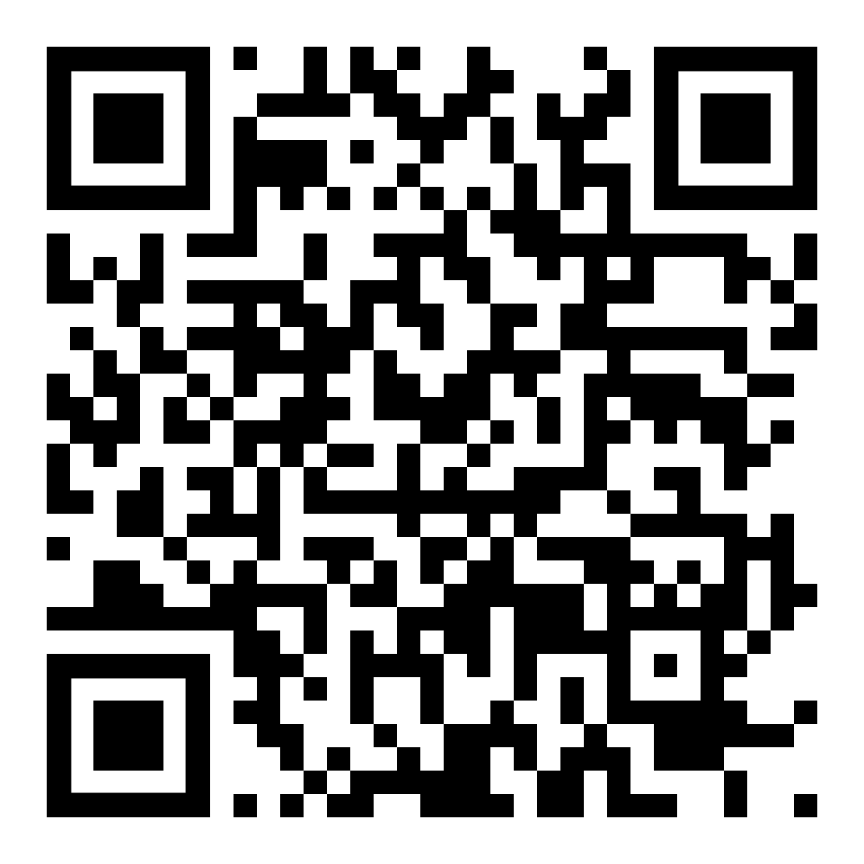
Видеоролик о городе Старица
Перейдя по ссылке можно посмотреть видеоролик «О Старице за 3 минуты»
https://vkvideo.ru/video-29146482_456248079

Slide 32
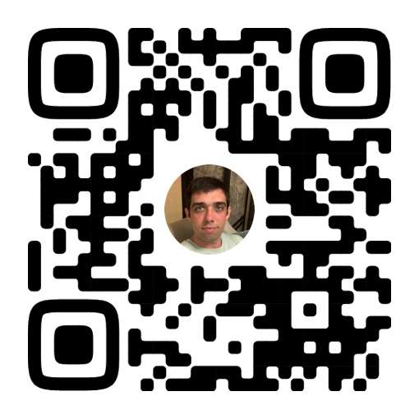
Контактная информация
Все интересующие дополнительные вопросы по поводу вакансий, условий, жизни школы и города можно узнать, обратившись
МБОУ «Ново-Ямская СОШ»
Директор: Стогова Марина Викторовна
Телефон: +7(482) – 632 – 39 – 54
Эл. почта: starica.novoyamskaya@tvershkola.ru
ВК: https://vk.com/public202218474
Помощник Директора:
Чиликин Дмитрий Сергеевич
ВК: https://vk.com/dmchilikin

